Slide 1
서버리스 한국 사용자모임
2020년 9월 밋업

Slide 2
AWS 서버리스 소식
헬로 월드
헬로 월드
헬로 월드
헬로 월드
헬로 월드

Slide 3
애저 서버리스 소식
애저 Blob 저장소 버전 관리 GA
https://aka.ms/skug/azblob-versioning
애저 Cosmos DB .NET SDK v1 업데이트 기한 연장
https://aka.ms/skug/cosmosdb-sdk
애저 Durable 펑션 버전 업데이트 v2.3
https://aka.ms/skug/azdurablefunction
애저 비용 관리 서비스에서 AWS 비용 관리 통합 대시보드 사용 기능 GA
https://aka.ms/skug/azcostmgmt-for-aws
애저 Form Recognizer: OCR 기능
https://aka.ms/skug/form-recognizer

Slide 4
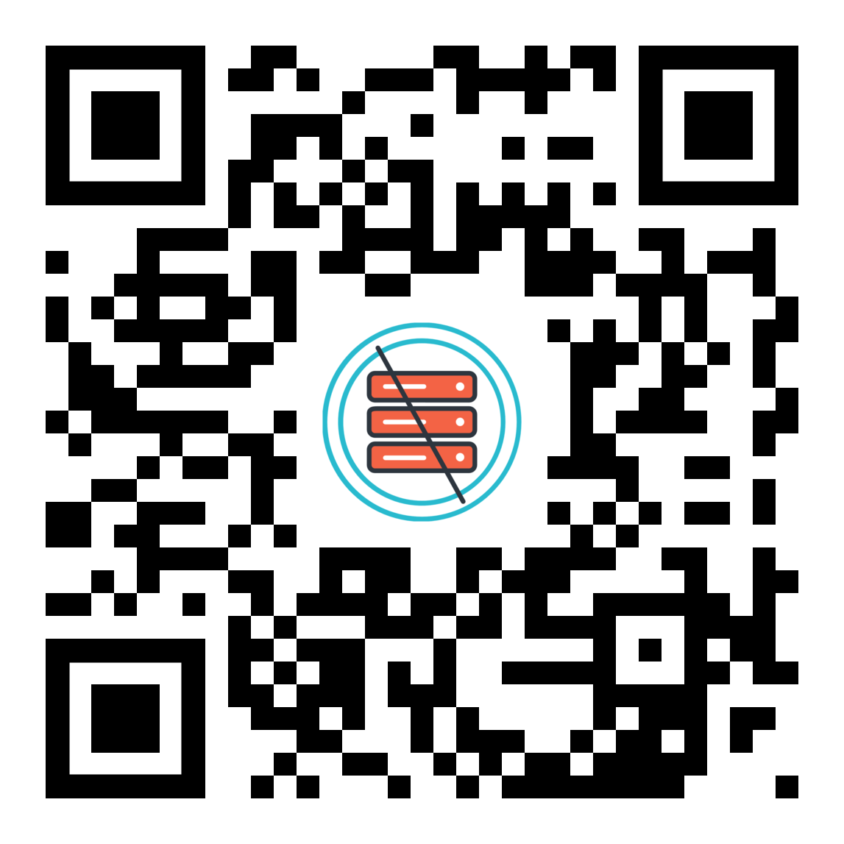
bit.ly/skug-202009-checkin

Slide 5


Slide 6


